Slide 1
Хрущовська відлига
1953-1964

Slide 2
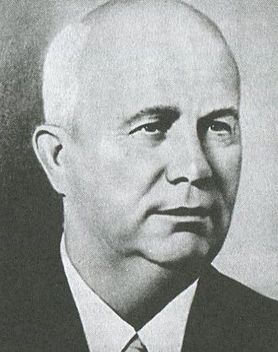
Хрущовська «відлига»
Хрущовська "відлига" — неофіційна публіцистична назва періоду в історії СРСР після смерті Й. Сталіна (з 1953 по 1964-й рр.).

Slide 3
Плюси
Початок реабілітації жертв сталінських репресій
Викриття злочинної діяльності Л. Берії та його найближчих прибічників
Зросла увага до відтворення правдивої Історії українського народу, його самобутності
Було проголошено курс на "мирне співіснування" з країнами Заходу
Послаблення цензури в мистецтві та літературі

Slide 4
Економічно-політичне життя
Великим досягненням Хрущова як політичного діяча була відмова від авторитарних методів у політиці.
Реформи в політичній сфері сприяли певній лібералізації та демократизації суспільно-політичного життя:
люди отримали можливість вільно висловлювати свої думки.
відновилися демократичні норми діяльності КПРС (регулярне скликання з’їздів, пленумів, критика і самокритика в партії).
зросла роль Рад – як в центрі, так і на місцях.
розпочалася реабілітація жертв масових репресій.

Slide 5
Хрущов здійснив ряд заходів в напрямку децентралізації і розширення прав союзних республік, в т.ч. й України:
українці частіше висувалися на керівні посади в республіці. В 1953 р. першим секретарем ЦК КПУ було призначено українця О.Кириченка;
розширились функції і підвищилась відповідальність КПУ;
активізувалась діяльність України на міжнародній арені;
внаслідок реформи управління економікою в 1957 р.. під контроль України перейшло 97 % заводів республіки проти 34 % в 1953 р..

Slide 6
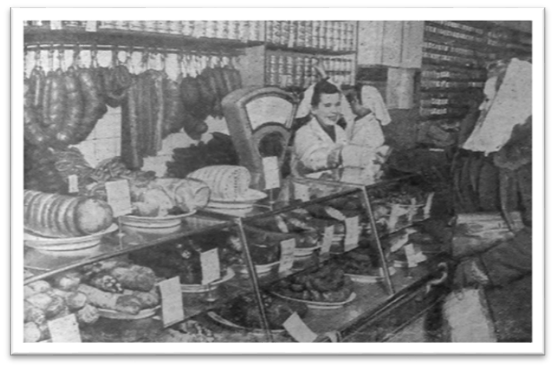
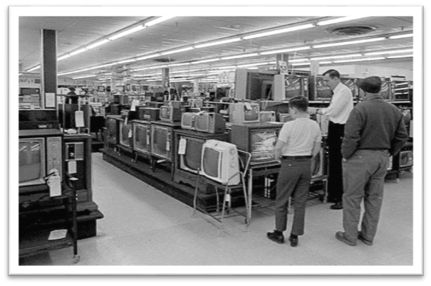
Соціальне життя
З'явилися нові магазини, їдальні, кафе, ресторани, урізноманітнився асортимент промислових товарів.
У побут багатьох людей ввійшла нова техніка: телевізори, магнітофони, пральні машинки тощо.

Slide 7
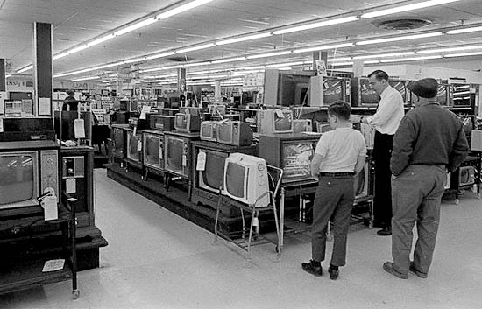
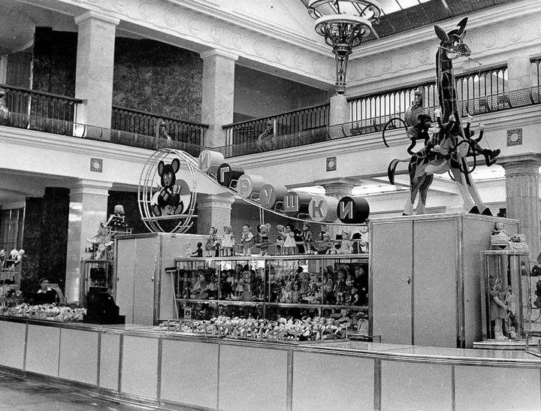
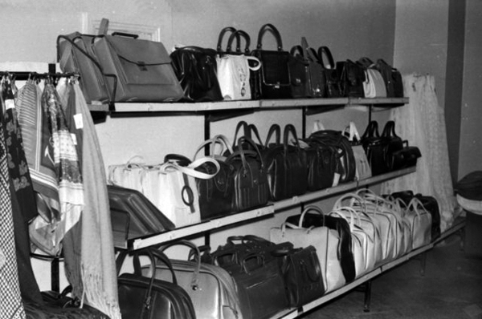
У побут багатьох людей ввійшла нова техніка: телевізори, магнітофони, пральні машинки тощо.

Slide 8
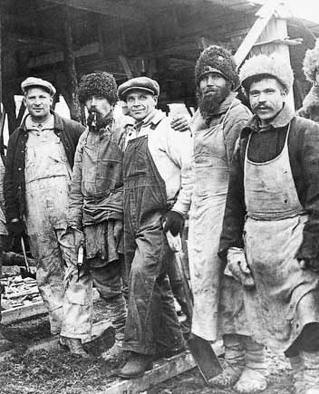
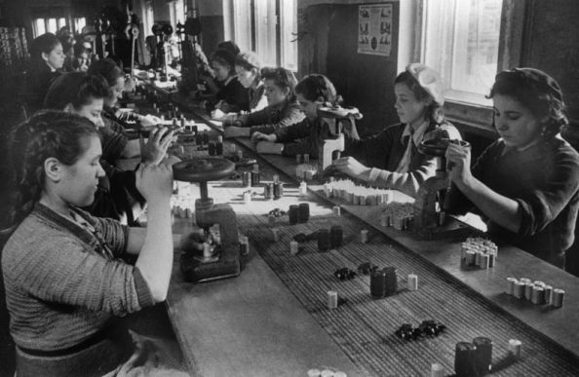
Скорочено тривалість робочого дня у передвихідні й передсвяткові дні на 2 години.
Скасовано закон 1940 р., що прикріплював робітників до підприємств, де вони працювали.
Збільшено тривалість відпусток, пов'язаних з вагітністю й пологами.
Установлено 6-годинний робочий день для підлітків 16-18 років.

Slide 9
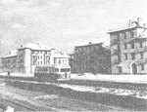
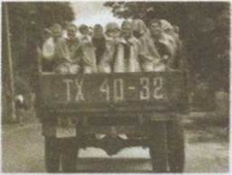
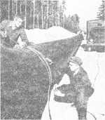
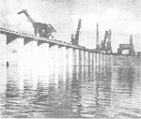
Забудова м. Києва. 1950-і роки
На польові роботи. 1960-ті роки
Будівництво газопроводу Шебелинка-Острозька. 1960 р.
Каховська ГЕС. 1950-і роки

Slide 10
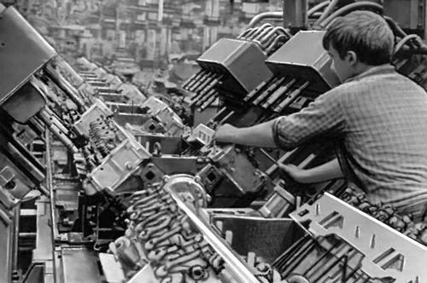
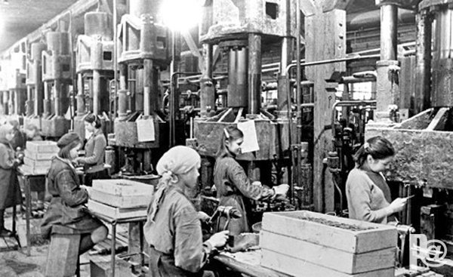
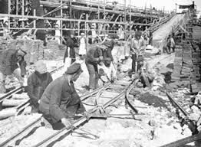
Підвищено заробітню плату низькооплачуваним робітникам і службовцям у середньому на 33,0 %
Розпочато поступовий перехід із 8-годинного на 7-годинний робочий день, а на шкідливих виробництвах — на 6-годинний.

Slide 11
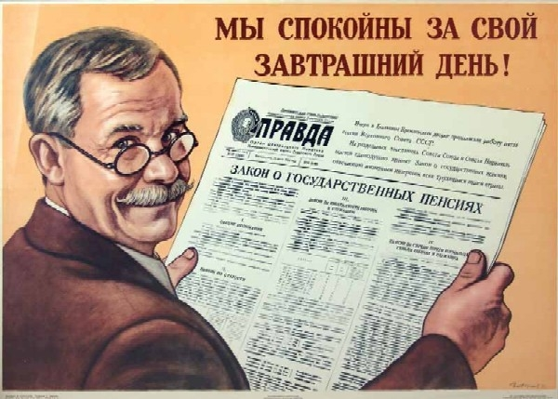
Ухвалено закон про пенсії та допомогу членам колгоспів.

Slide 12
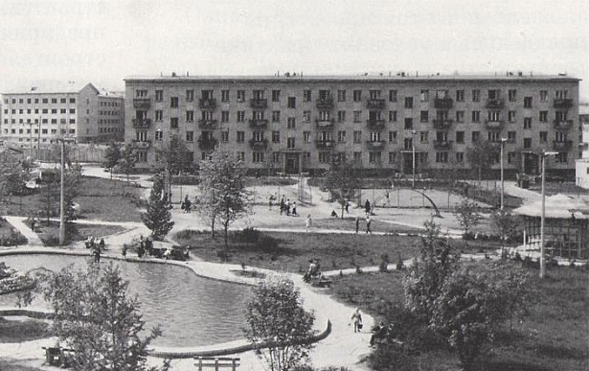
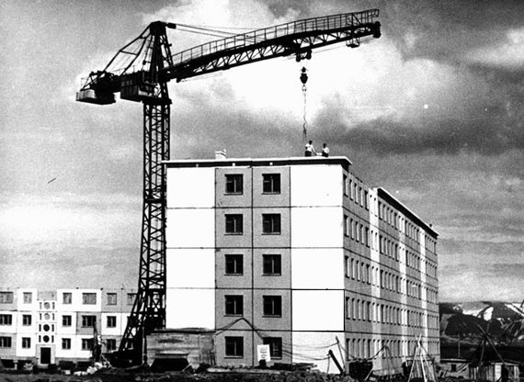
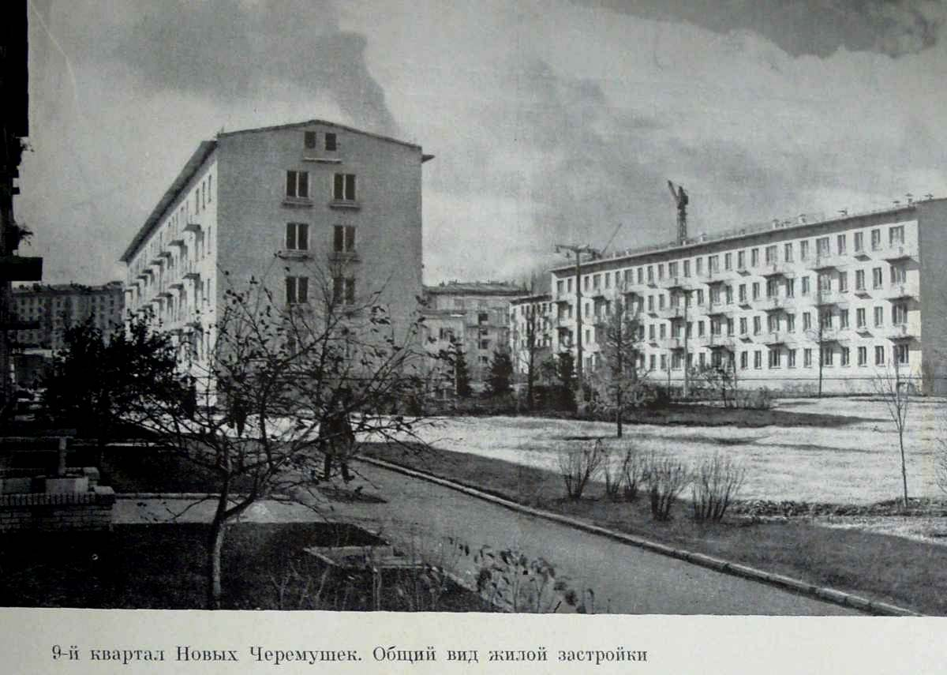
Масове житлове будівництво
У липні 1957 р. була прийнята постанова «Про розвиток житлового будівництва в СРСР».
У малих і середніх містах споруджувалися 2-3-поверхові житлові будинки, у великих — 4-, 5-поверхові (так звані «хрущовки»).Одержали або збудували собі житло майже 18 млн осіб.

Slide 13
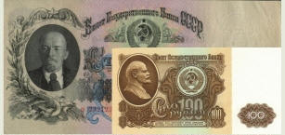
У 1960-1961 рр. була проведена грошова реформа.
За розміром гроші 1961 року були набагато менше старих, і якщо старі гроші називали «портянками Сталіна», то нові – «Хрущовськими фантиками»

Slide 14
Отже, бузсумнівним досягненням М. Хрущова була сильна соціальна політика, яка торкалася практично всіх сторін суспільного життя. Зміни, які відбулися в соціальній сфері тих років, кардинально змінили життя мільйонів громадян на краще.

Slide 15
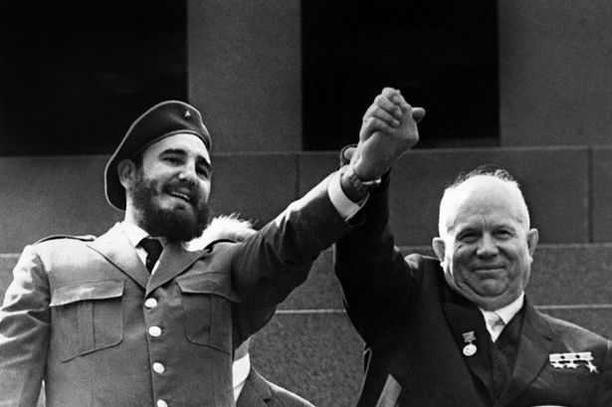
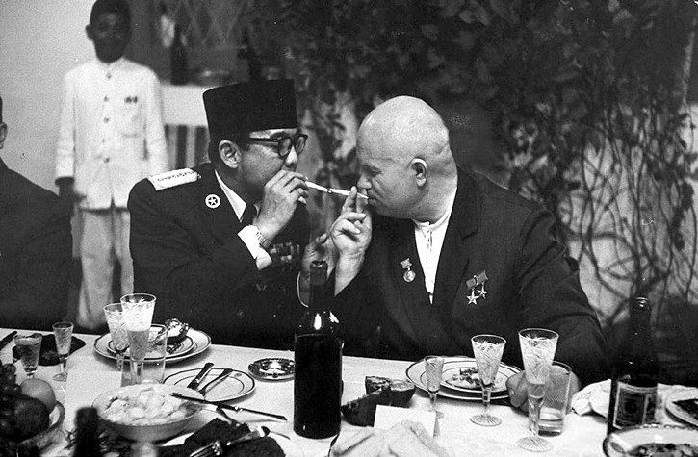
Міжнародна діяльність
1953 УРСР була членом 14 міжнародних організацій, 1955 – 29;
1954 стала членом постійної комісії ООН;
1957 відкрито постійне представництво УРСР при ООН;
1957-прийняття до МАГАТЕ;
До 1959 УРСР підписала або приєдналася до 65 міжнародних договорів;

Slide 16
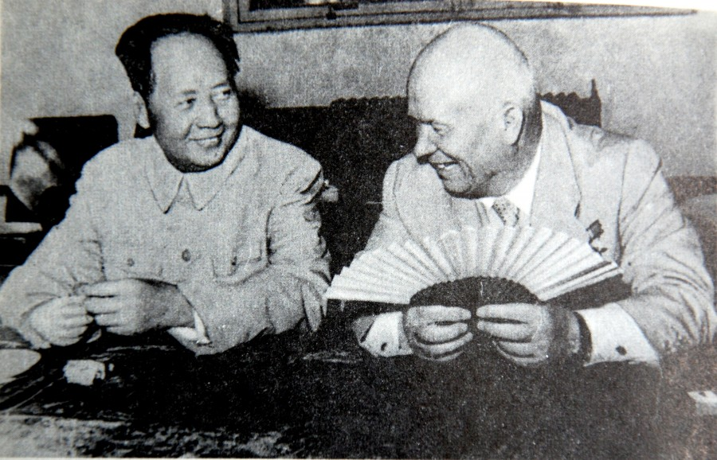
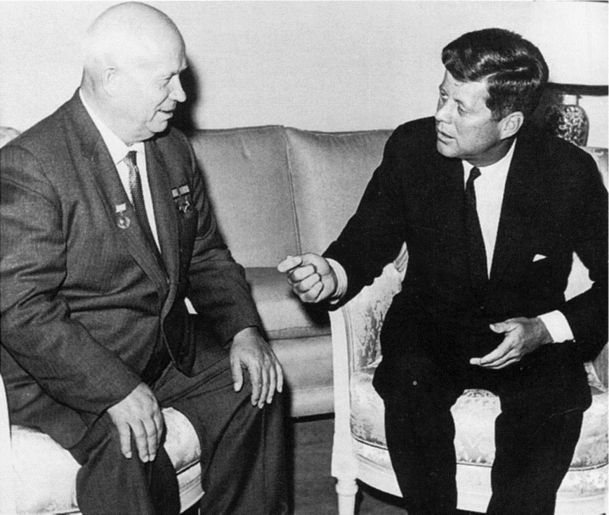
Надавала країнам Азії, Африки, Латинської Америки значну економічну підтримку
Ігнорувалися інтереси українського народу
Укр.дипломатія перебувала під контролем СРСР
Фактично Україна залишалася на становищі колонії радянської імперії

Slide 17
НТР, наука, освіта
Після липневого 1955 р. пленуму ЦК КПРС ставлення державної партії до наукових досліджень змінилося.
Почали стрімко розвиватися:
Кібернетика
фізика атомного ядра
Ракетна техніка
Металургія
Атомна енергетика
Електрозварювання
Медицина
Друга половина 50-х і перша половина 60-х років — це найбільш динамічна доба в історії української науки. За ці роки було створено багато нових установ, особливо у напрямах, які вважалися перспективними з погляду потреб воєнно-промислового комплексу.

Slide 18


За часів «відлиги» було розпочато не одну реформу освітнього простору. Найбільш вагомою була політехнізація навчання.

Slide 19
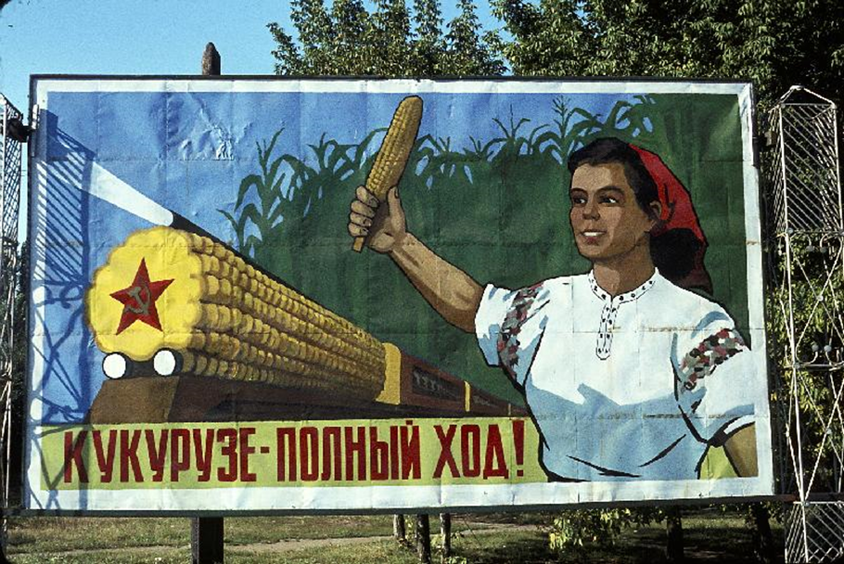
Далекою від розв'язання залишалася проблема забезпечення продуктами харчування, що спонукало кремлівське керівництво приділяти значну увагу сільському господарству. Вишукувалися різні способи швидкого збільшення виробництва, особливо зернових культур. 1954 року розпочалося освоєння цілинних земель у Казахстані, Сибіру, на Уралі та Північному Кавказі.

Slide 20



«Відлига» в українській культурі

Slide 21
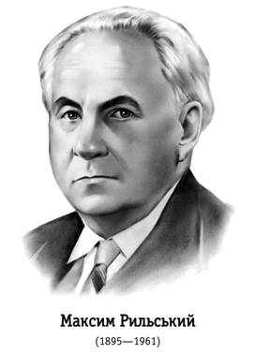
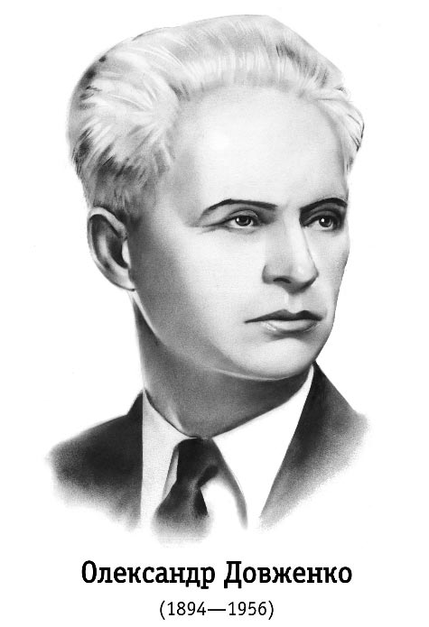
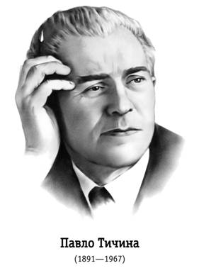
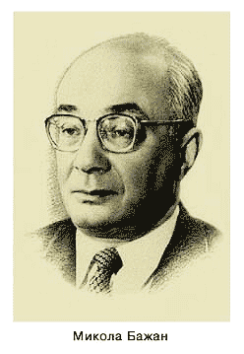

Slide 22
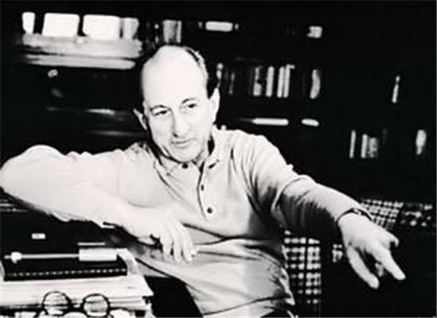
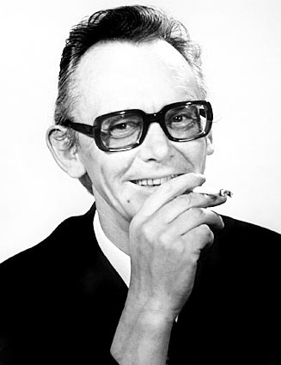
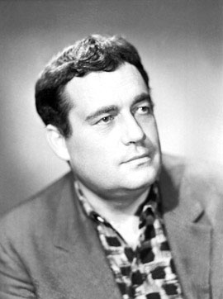
Михайло Ромм
Леонід Гайдай
Ельдар Рязанов

Slide 23
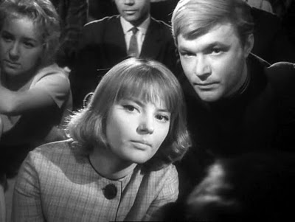
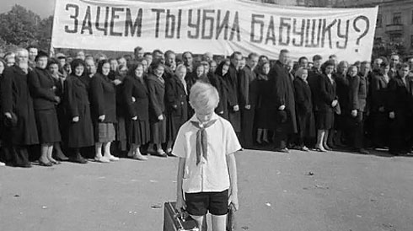
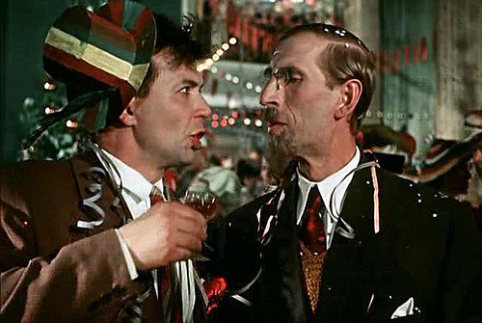
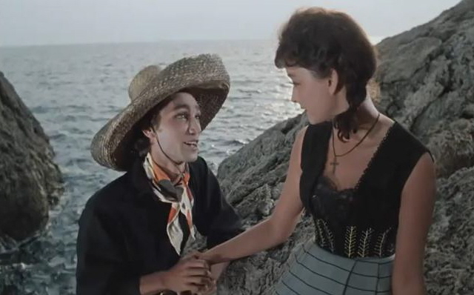
«Ласкаво просимо, або Стороннім вхід заборонено»
Кадр з фільму «Застава Ілліча»
«Людина-амфібія»
«Карнавальна ніч»

Slide 24
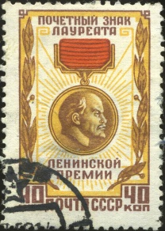
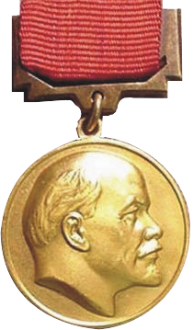

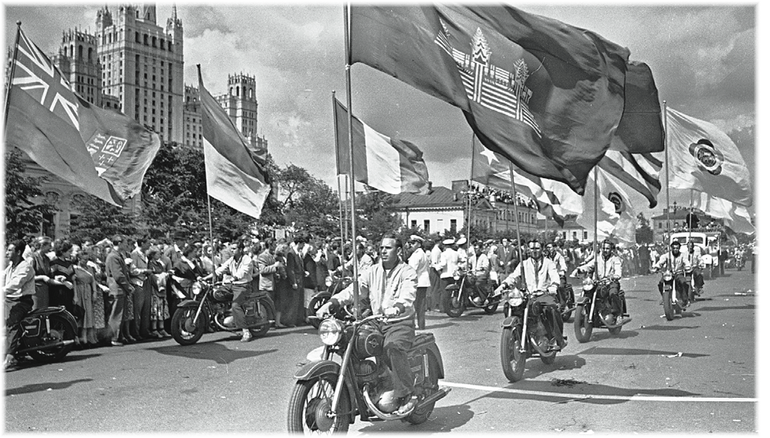
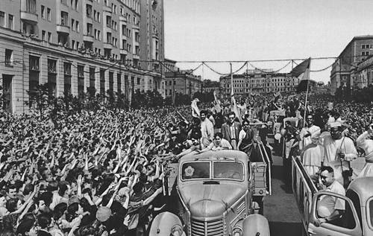
Ленінська премія

Slide 25
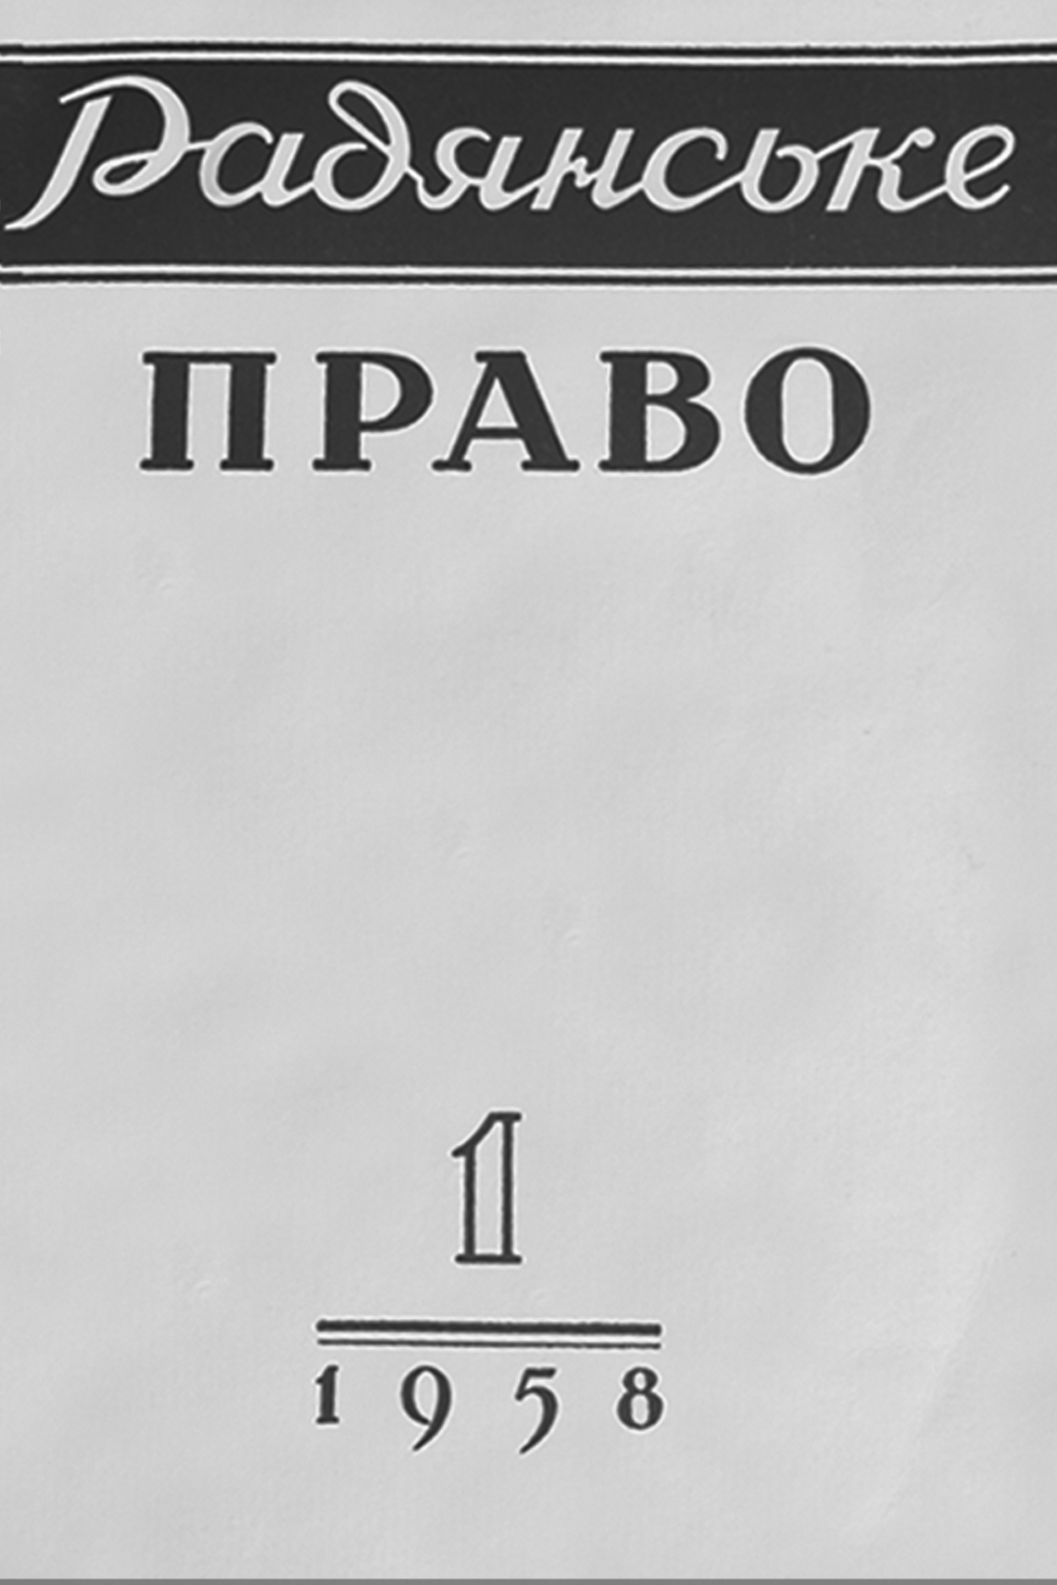



Slide 26
Шістдесятництво в українській культурі

Slide 27
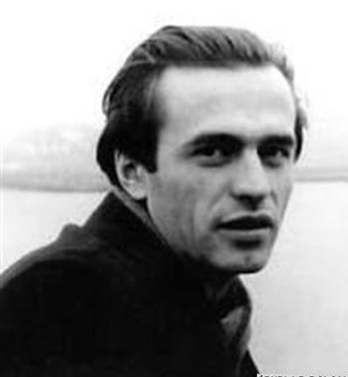

Шістдесятники — назва нового покоління радянської та української національної інтелігенції, що ввійшла у культуру та політику в СРСР в другій половині 1950-х — у період тимчасового послаблення комуністично-більшовицького тоталітаризму та хрущовської «відлиги» і найповніше себе творчо виявила на початку та в середині 1960-х років.
Василь Симоненко
«Земне тяжіння»
«Вино з троянд»

Slide 28


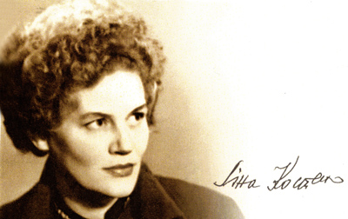
«Проміння землі»
«Вітрила»
«Мандрівки серця»

Slide 29
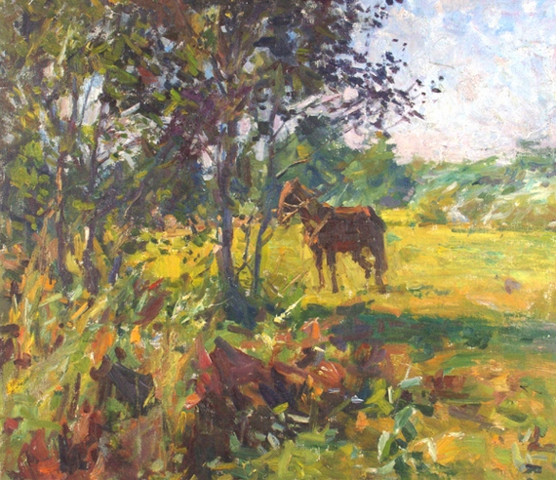
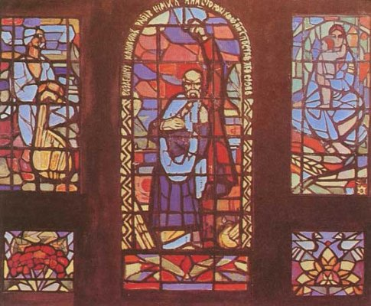
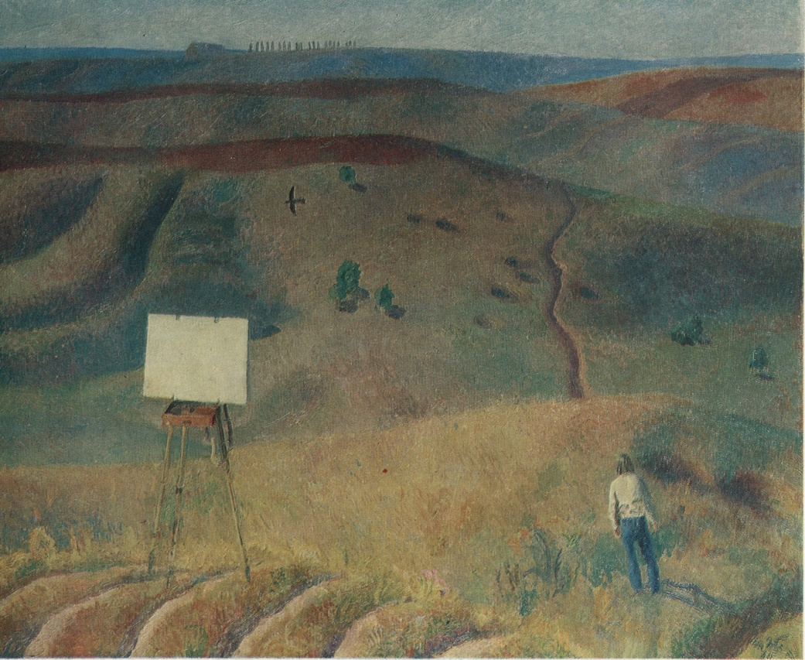
Горська, Заливаха, Семинківська, Севрук, Зубченко
вітраж «Шевченко. Мати»
Тетяна Яблонська «Тиша»

Slide 30
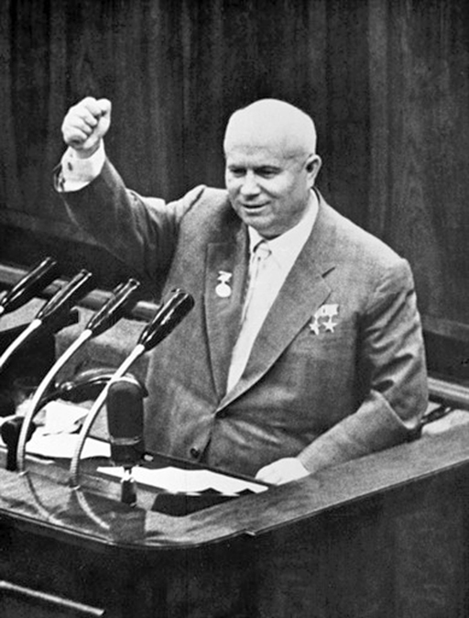
Висновки
Прагнув змін, тому відмежувався від політики репресій і завдав удару сталінізму
Почав реабілітацію безневинно засуджених
«Прочинив вікно до миру»
Демократизував народні господарства
Розгорнув велике промислове и житлове будівництво

